Slide 1
Стилі європейської архітектури
Підготувала
учениця 11 класу
Копать Маргарита

Slide 2
Готика

Slide 3
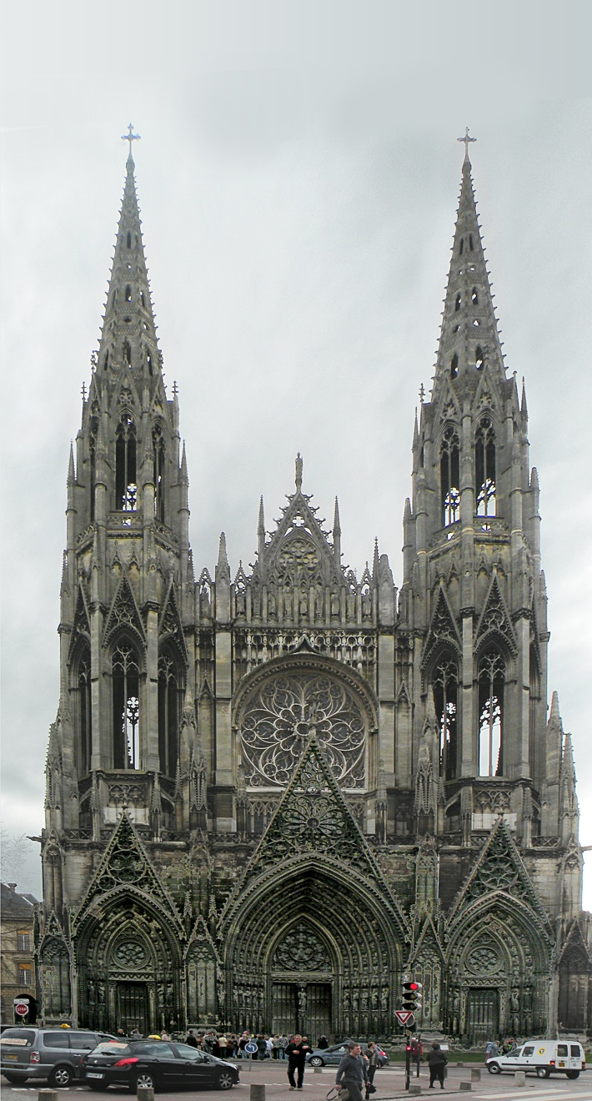
Церква Сен Уен, м. Руан

Slide 4
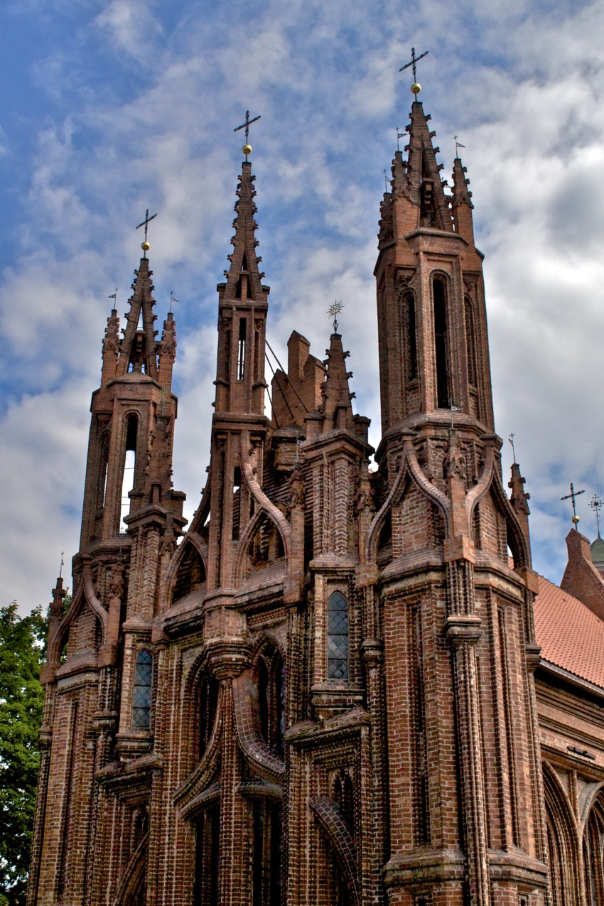
Костел Св. Анни (Вільнюс)

Slide 5
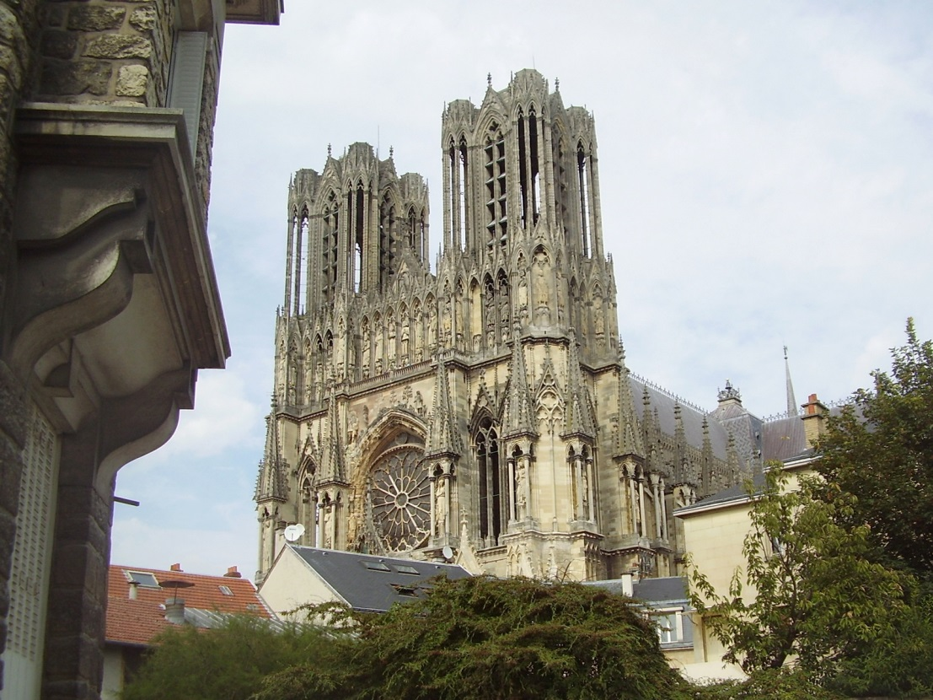
Реймський собор.

Slide 6
Романський стиль

Slide 7
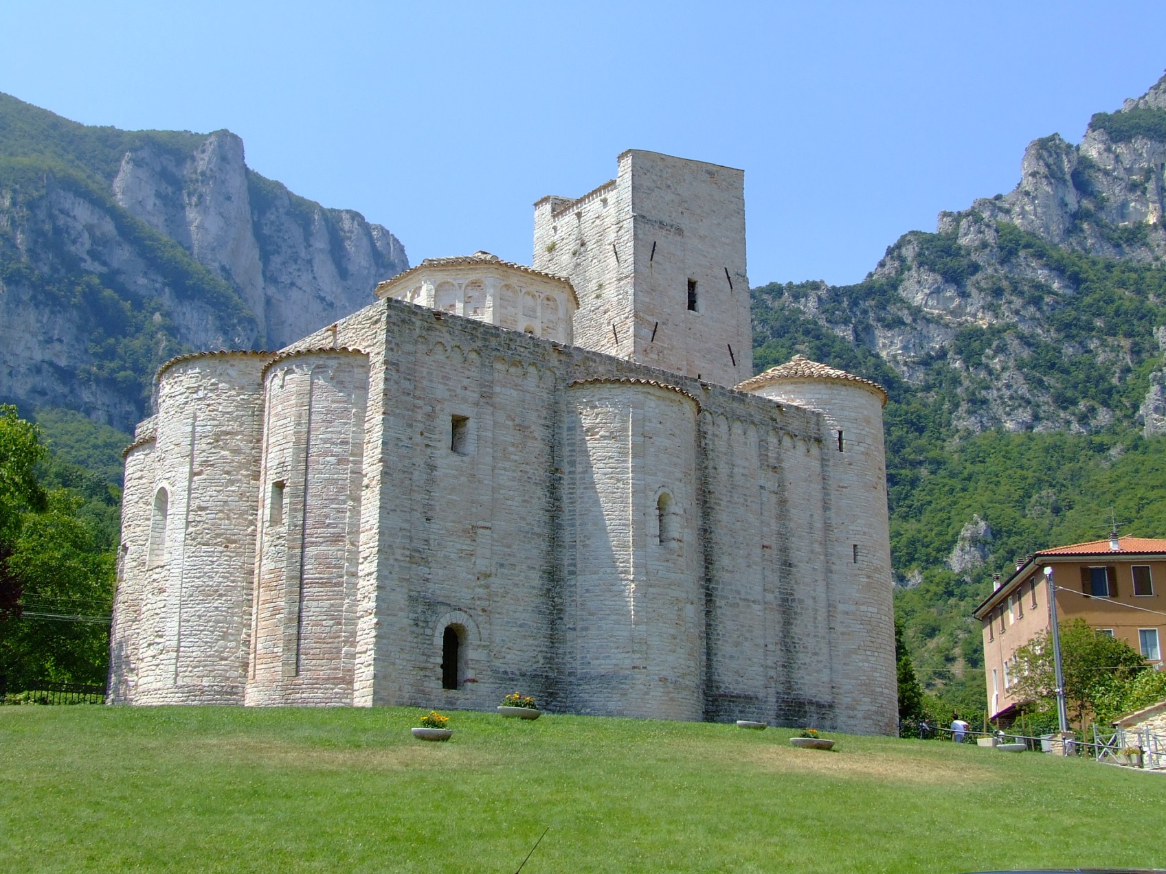
Абатство Св.Віктора в Джензі, Італія

Slide 8
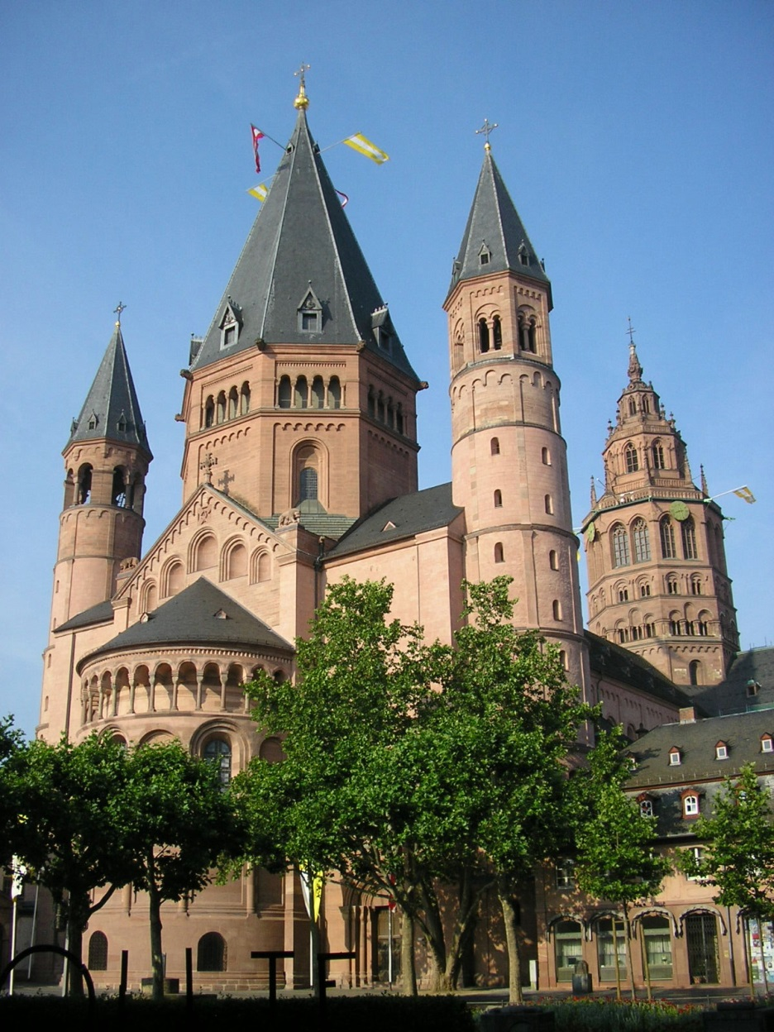
Кафедральний собор, Майнц. Німеччина

Slide 9
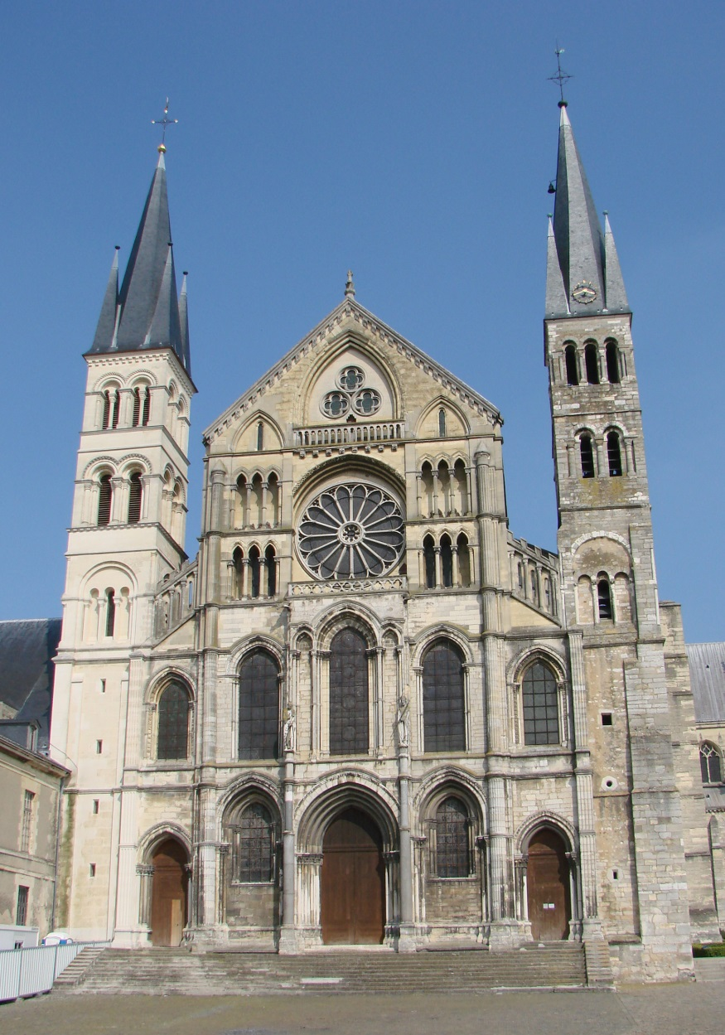
м.Реймс, Сен-Ремі, західний фасад

Slide 10
Бароко

Slide 11
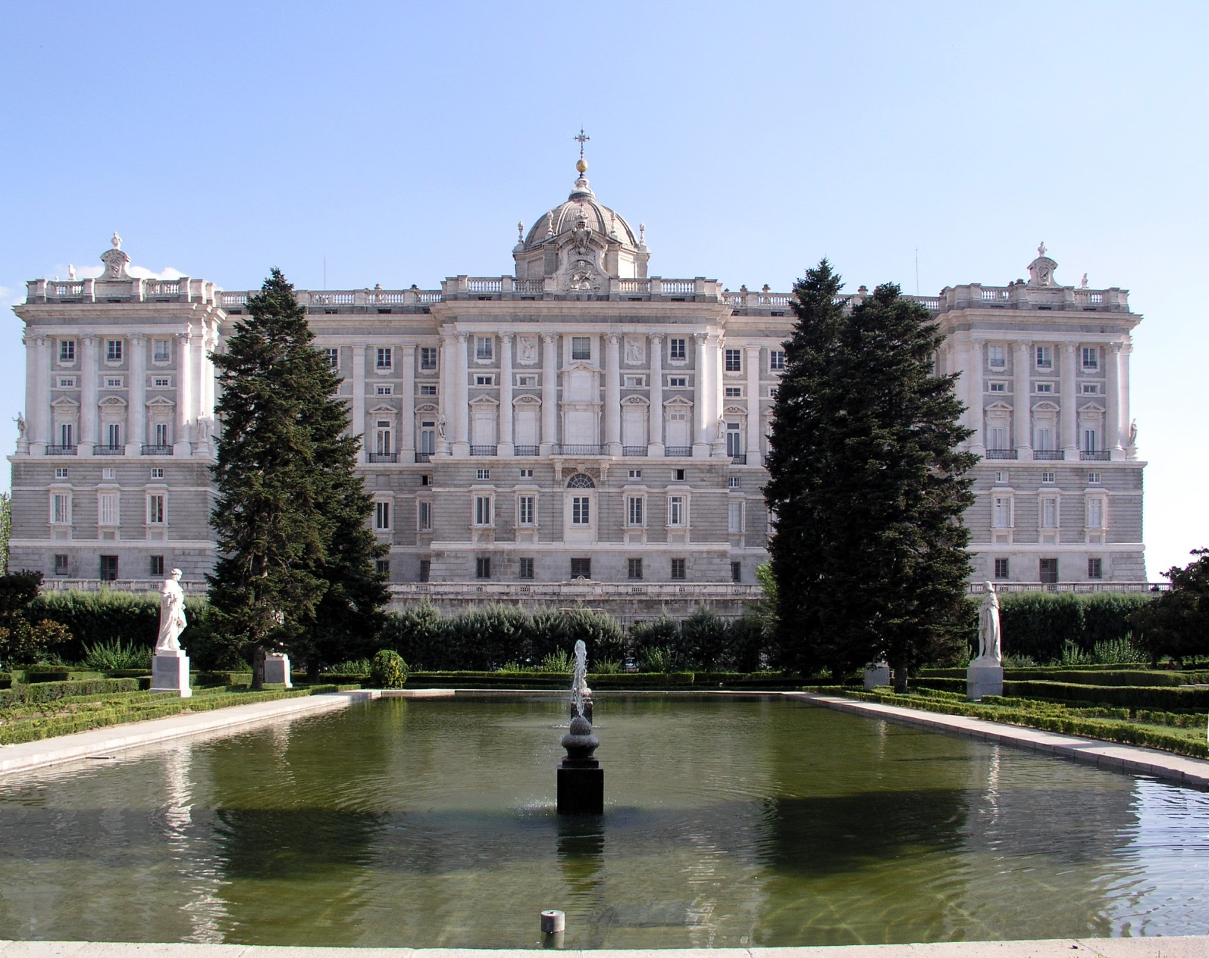
Мадрид, палац Орьєнте

Slide 12
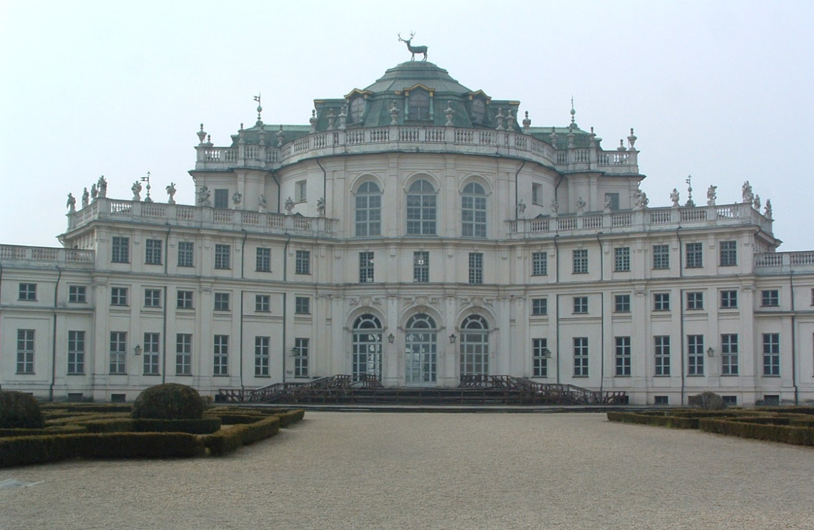
Турин, Італія, мисливський замок Ступініджі біля Турину

Slide 13
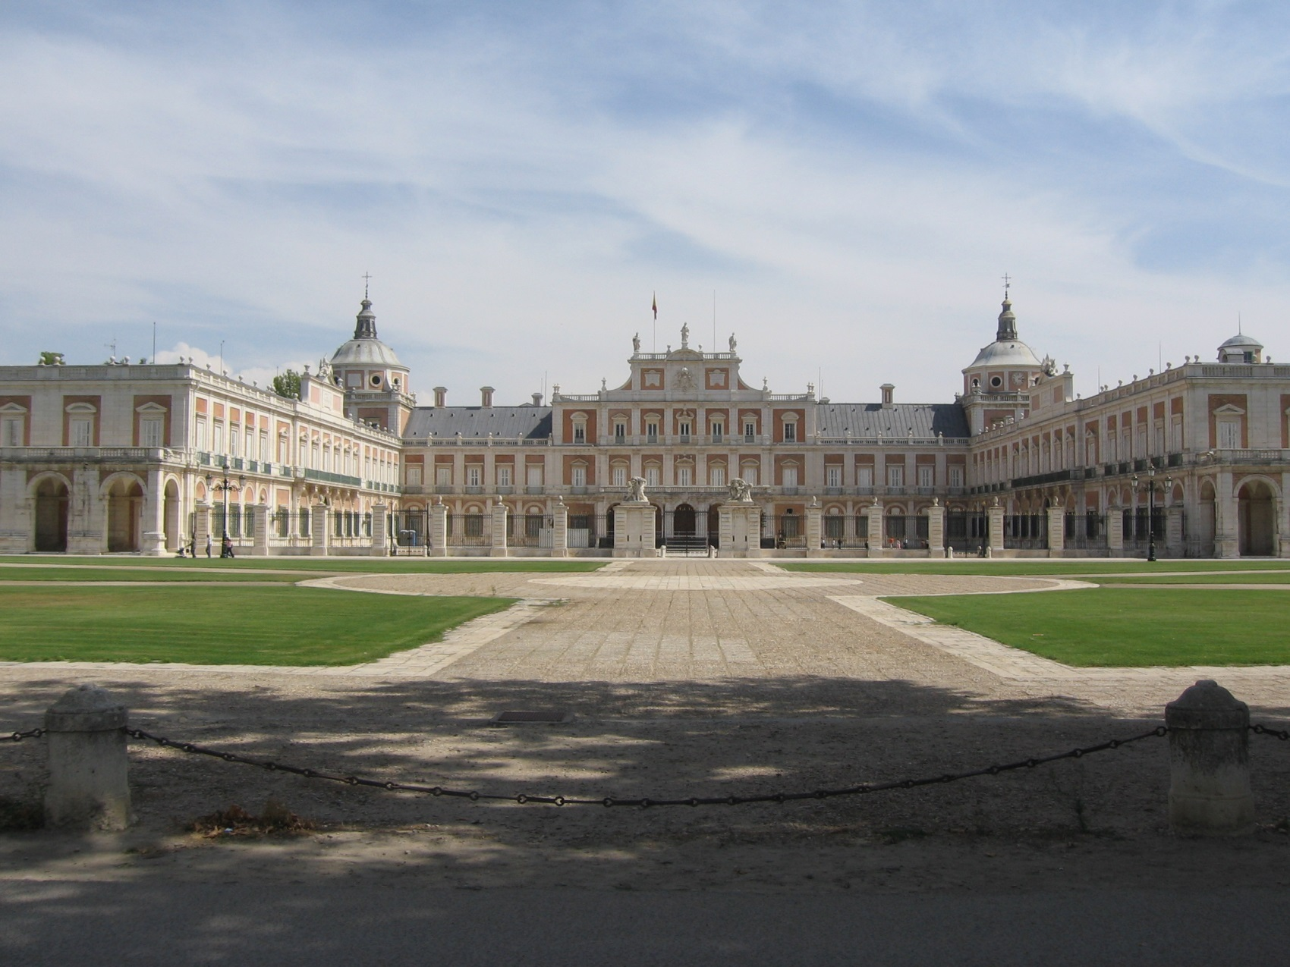
Палац Аранхуес,Іспанія

Slide 14
Класицизм

Slide 15
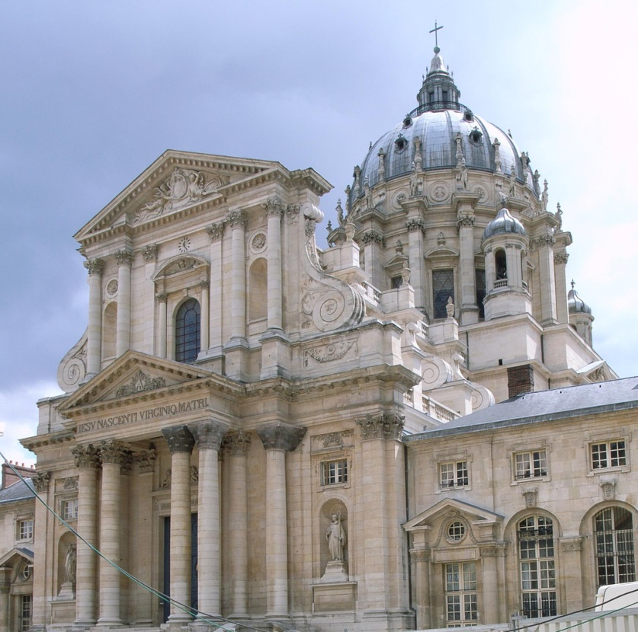
Церква Валь де Грас у Парижі

Slide 16
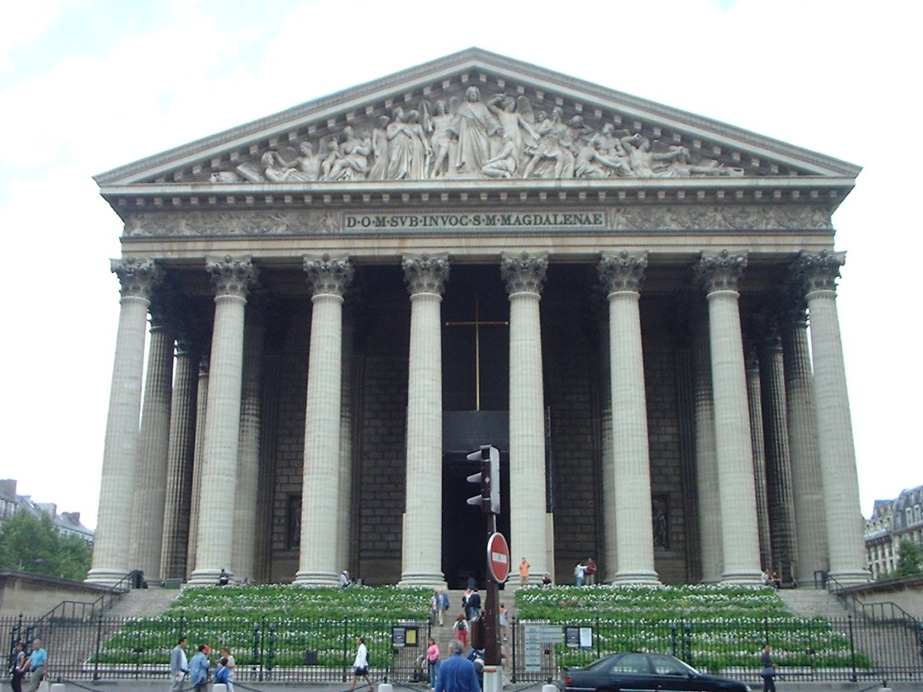
Церква La Madeleine у Парижі

Slide 17
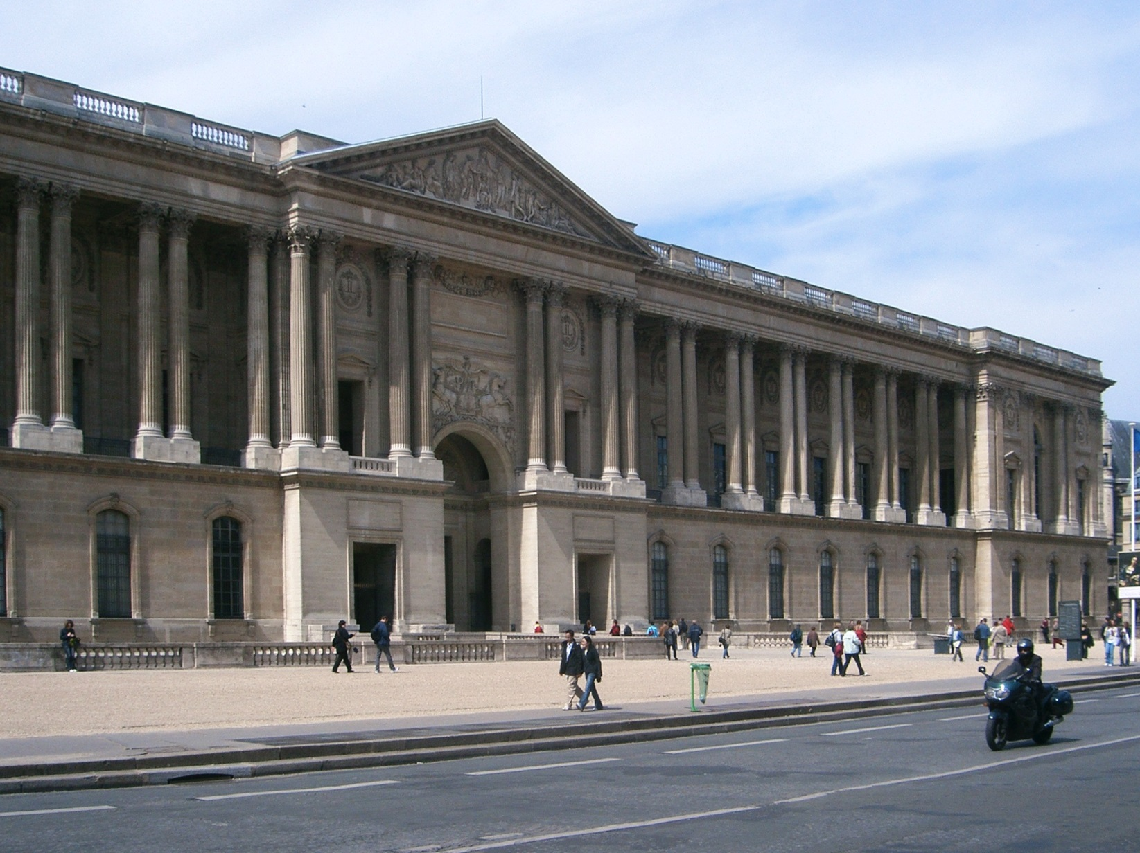
Східний фасад Лувру

Slide 18
Модерн

Slide 19
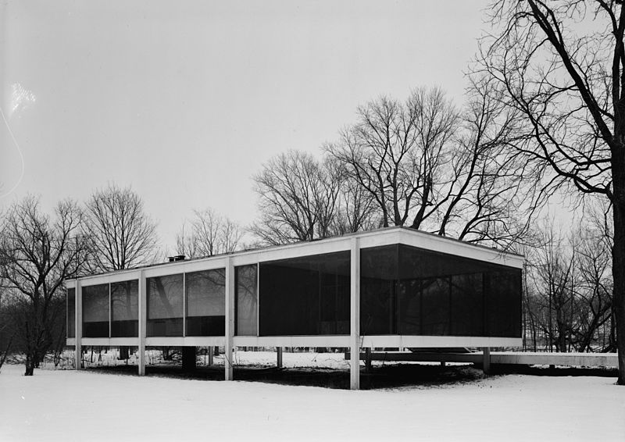
Скляний будинок. Л. М. ван дер Рое

Slide 20
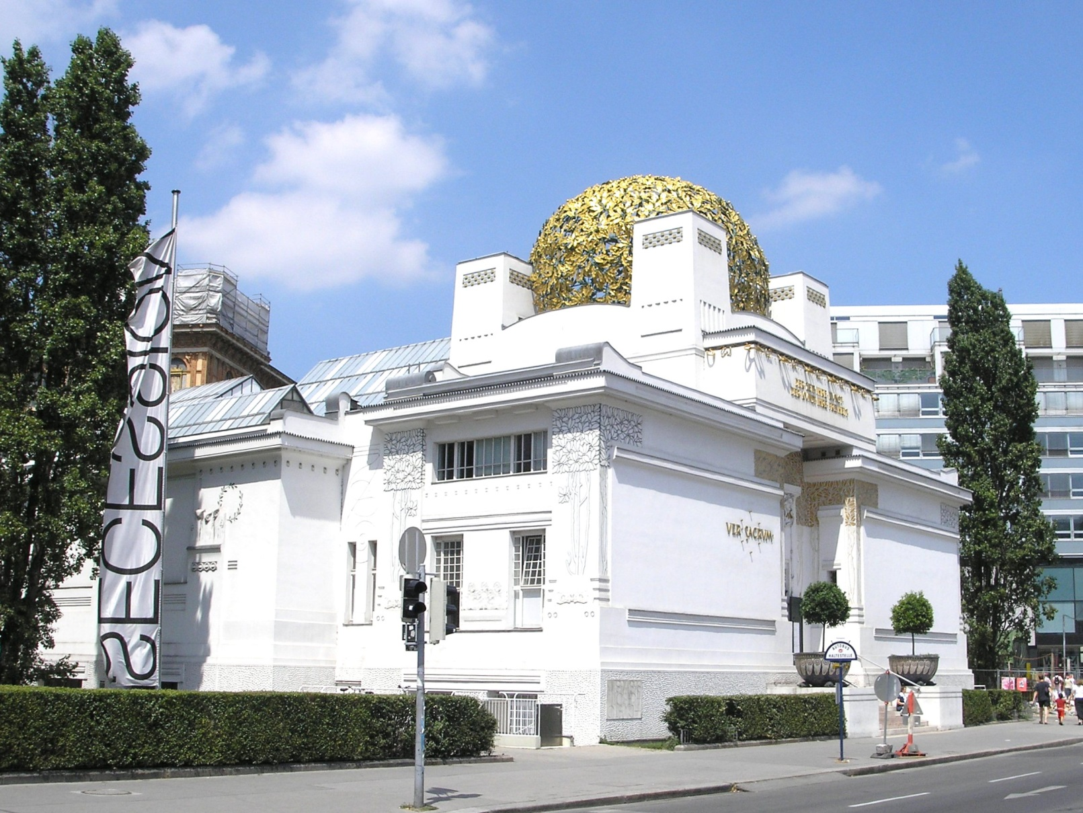
Виставковий павільйон спілки художників-модерністів «Сецесія» у Відні

Slide 21
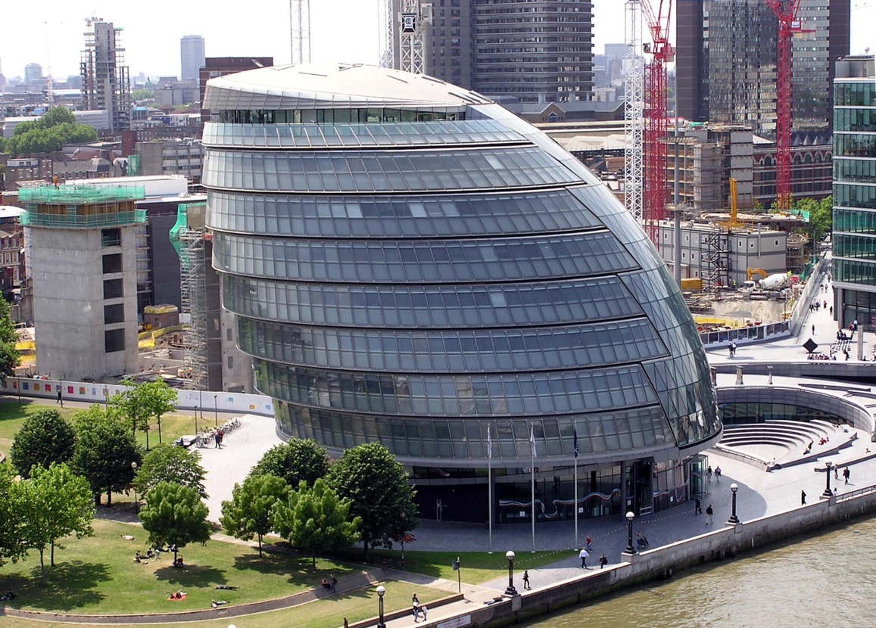
Ратуша, Лондон

